Slide 1

Singlepage
concenpt
banilaco
한세현

Slide 2
목차
#1.
시장조사
#2.
주제 기획

Slide 3

#1
시장조사

Slide 4
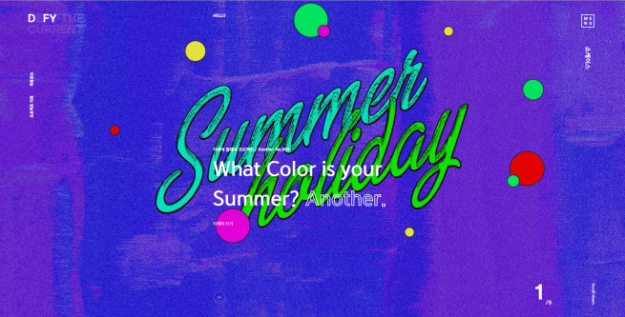
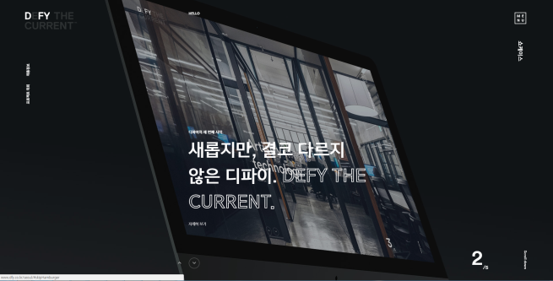
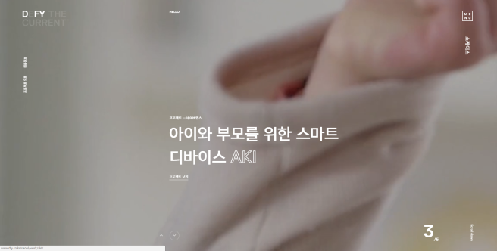
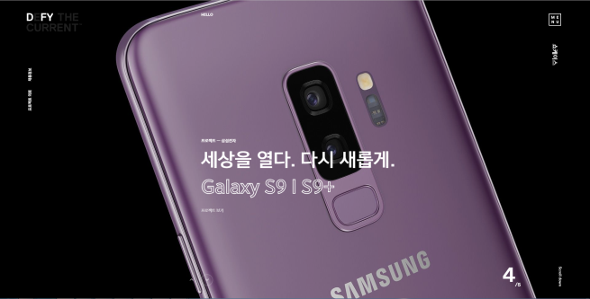
Part 1
시장조사
디파이
http://www.dfy.co.kr/seoul/
장점
보기 쉽고 편하다.
RWD도 보기
편하게 잘 되어있다
사이트를 들어가보면 처음 화면부터 애니메이트 효과로나타납니다 .

Slide 5
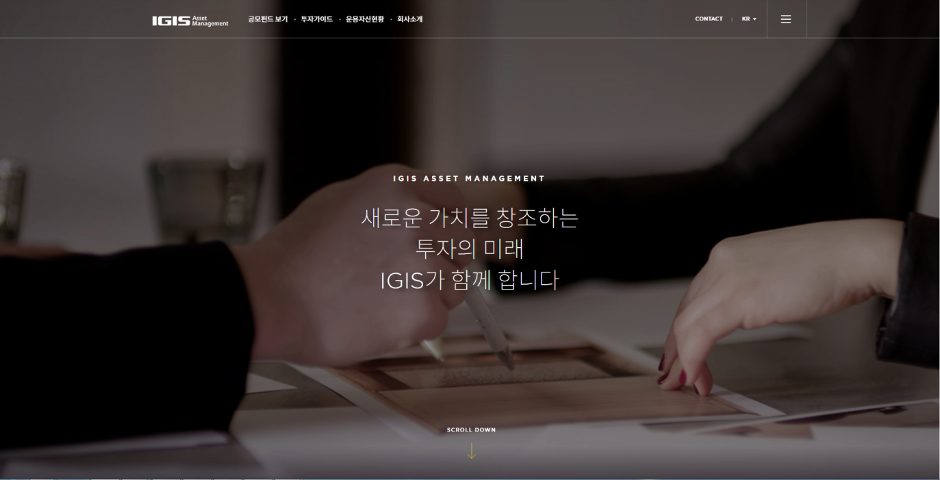
Part 1
시장조사
IGIS
http://igisam.com/
장점
단점
보기 쉽고 편하다.
RWD도 보기
편하게 잘 되어있다
RWD가 없다

Slide 6

#2
프로젝트 기획

Slide 7
Part 2
프로젝트기획
주제 :바닐라 화장품
타겟 : 화장을 좋아하는 전 연령대의 여성
컨셉 : 기존 웹사이트에서 사용자들이 보기 편하게 원페이지로 만든다.

Slide 8
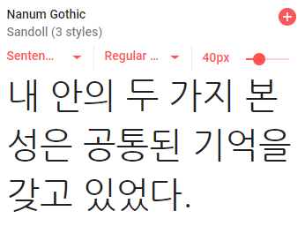

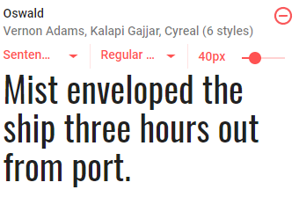


Part 2
프로젝트기획
폰트
색상
Oswald
#FCA2CA
#000000
나눔고딕
#F6DA52
#597AA7

